Slide 1
Flexbox

Slide 2
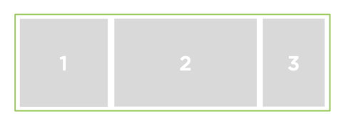
Flex Container
Bevat de eigenlijke items die volgens flex gelayout worden

Slide 3
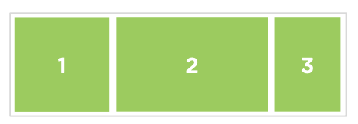
Flex Items
De items binnen de container

Slide 4
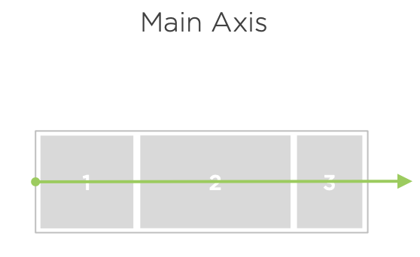
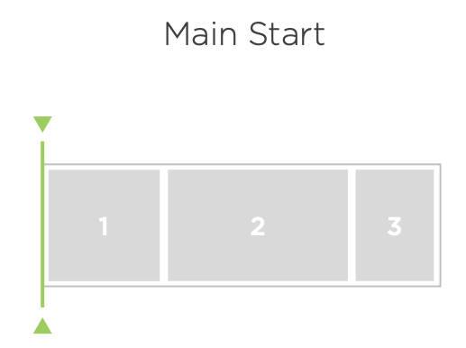
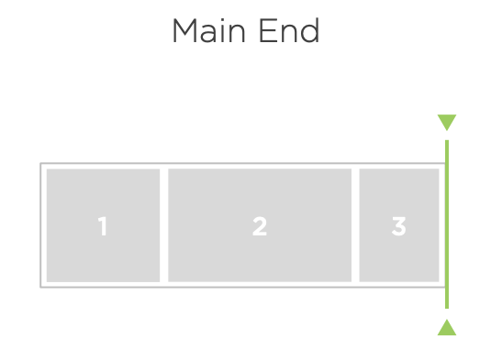
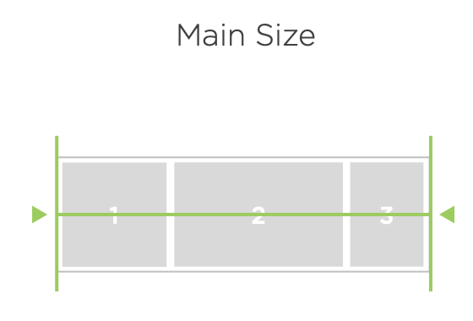
Horizontaal

Slide 5
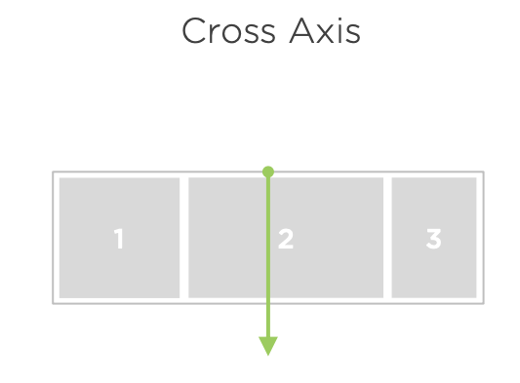
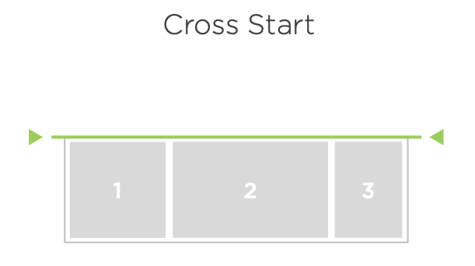
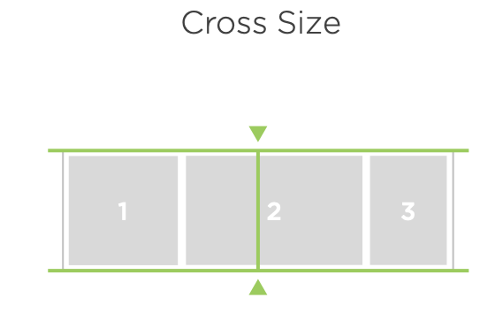
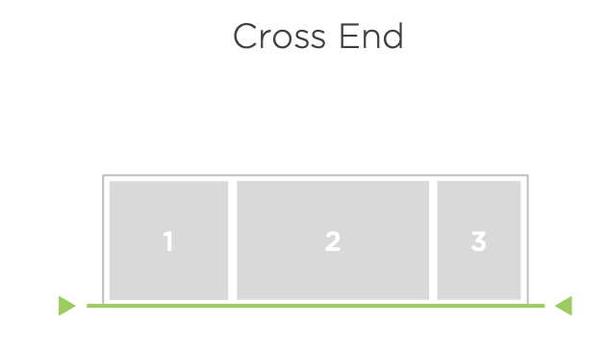
Verticaal

Slide 6
Flex container
Je creëert een flex layout door op het niveau van de container de display property in te stellen op:
flex
flex-inline
demo01

Slide 7
Flex container
Binnen de container kan je de oriëntatie van items instellen
flex-direction
demo02

Slide 8
Wrappen van items in de container
Wat te doen als er meer items zijn en niet passen in de ruimte van de container?
flex-wrap
demo03

Slide 9
Combineren van direction en wrapping
flex-flow
demo04

Slide 10
Volgorde veranderen van items
Doe dit alleen als het visueel zin heeft (bvb responsive design)
NOOIT als het te maken heeft met logische data volgorde
Let op met assistive technologies (screen readers)
property: order (default: 0) (“Ordinal Group”)
Demo05

Slide 11
Flexibility
Dit is de kracht van de flex layout, hoe het item zich schaalt mbt vrije ruimte is (teveel of te weinig)
flex-grow (op een item zetten)
1 → vrije ruimte wordt propertioneel opgevuld
0 → groeit niet
flex-shrink (op een item zetten)
2 → grootte van het item krimpt proportioneel dubbel
0 → krimpt niet (behoudt grootte)
flex-basis
Zet de initiële grootte (ipv width)
Shorthand
flex: flex-grow flex-shrink flex-basis;
Demo06

Slide 12
Alignment
Lost het probleem op van verticaal centreren (maar ook andere)
justify-content
aligneert volgens de Main Axis, combineer met flex-direction
Demo07
align-items
Alinieert volgens de Cross Axis
Demo08
Ook interessant: gap (ruimte tussen items)

